Slide 1
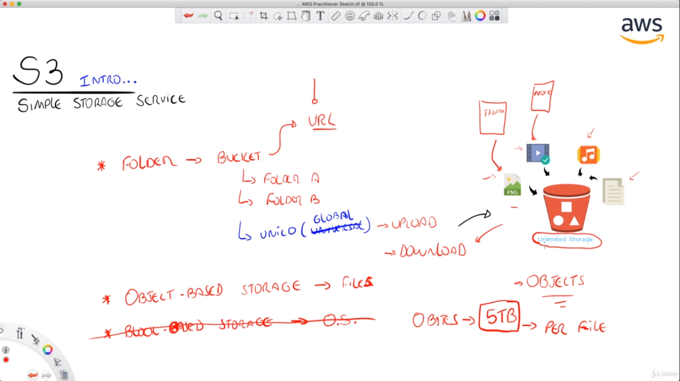

Slide 2
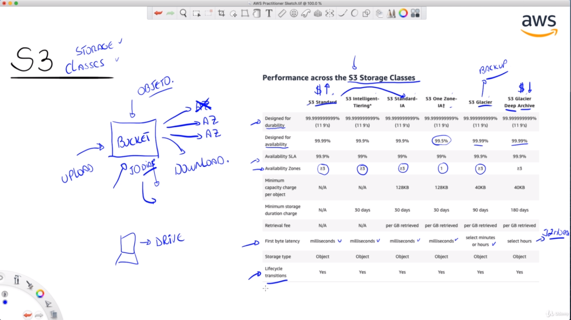

Slide 3
Quais categorias de armazenamento o Amazon S3 oferece?
O Amazon S3 oferece uma ampla variedade de classes de armazenamento para diferentes casos de uso. Elas incluem S3 Standard, para armazenamento geral de dados acessados com frequência, S3 Intelligent-Tiering, para dados com padrões de acesso desconhecido ou dinâmico, S3 Standard-Infrequent Access (S3 Standard – IA) e S3 One Zone-Infrequent Access (S3 One Zone – IA) para dados de longa vida, mas acessados com menos frequência e Amazon S3 Glacier (S3 Glacier) e Amazon S3 Glacier Deep Archive (S3 Glacier Deep Archive) para preservação digital e arquivamento de dados de longo prazo. Você pode saber mais sobre essas classes de armazenamento na página Classes de armazenamento do Amazon S3.

Slide 4
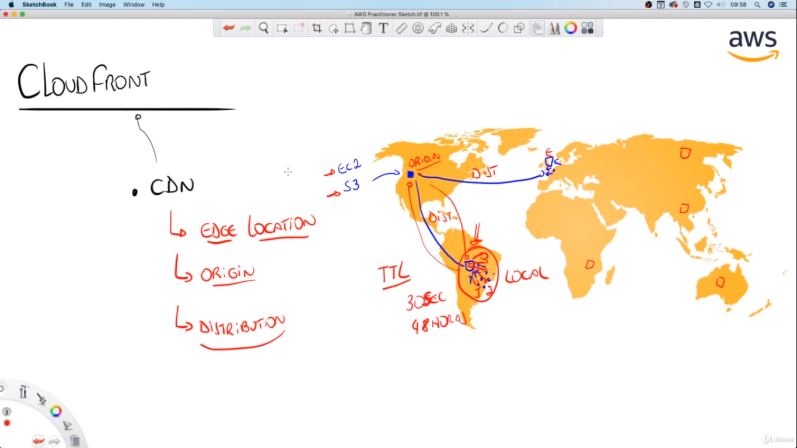

Slide 5
O Amazon CloudFront é um serviço rápido de rede de entrega de conteúdo (CDN) que entrega dados, vídeos, aplicativos e APIs a clientes em todo o mundo com segurança, baixa latência e altas velocidades de transferência em um ambiente de uso facilitado para desenvolvedores. O CloudFront é integrado com a AWS; ambos são locais físicos conectados diretamente à infraestrutura global da AWS, bem como a outros serviços da AWS. O CloudFront funciona de forma transparente com serviços como AWS Shield para mitigação de ataques DDoS; Amazon S3, Elastic Load Balancing ou Amazon EC2 como origens para os aplicativos; e Lambda@Edge para executar código personalizado mais perto dos usuários dos clientes e personalizar a experiência dos usuários. Por fim, se você usar origens na AWS, como Amazon S3, Amazon EC2 ou Elastic Load Balancing, a transferência de dados entre esses serviços e o CloudFront não será cobrada.
Você pode começar a usar a rede de entrega de conteúdo em questão de minutos com as mesmas ferramentas da AWS que você já conhece: APIs, Console de Gerenciamento da AWS, AWS CloudFormation, ILCs e SDKs. A CDN da Amazon oferece um modelo de definição de preço simples com pagamento conforme o uso, sem taxas adiantadas ou contratos obrigatórios de longo prazo. O suporte à CDN está incluso na sua assinatura atual do AWS Support.

